Slide 1
참고 URL : https://www.ideamaru.or.kr (아이디어마루)
아이디어 마루
신규 개발자 제민조

Slide 2
CONTENTS
01
02
03
04
네비게이션 구조도
홈페이지 레이아웃
메인 HTML 코딩페이지
완성 스크린샷

Slide 3
01.
네비게이션 구조도
온라인 멘토링
사업화멘토링
원본증명
아이디어마루
아이디어마루 소개
우수사례
지원사업 및 공모전
지원 사업
멘토라운지
공모전
멘토 조회
멘토 신청
교육 프로그램 소개
교육 프로그램 신청
공지사항
FAQ
Q&A

Slide 4
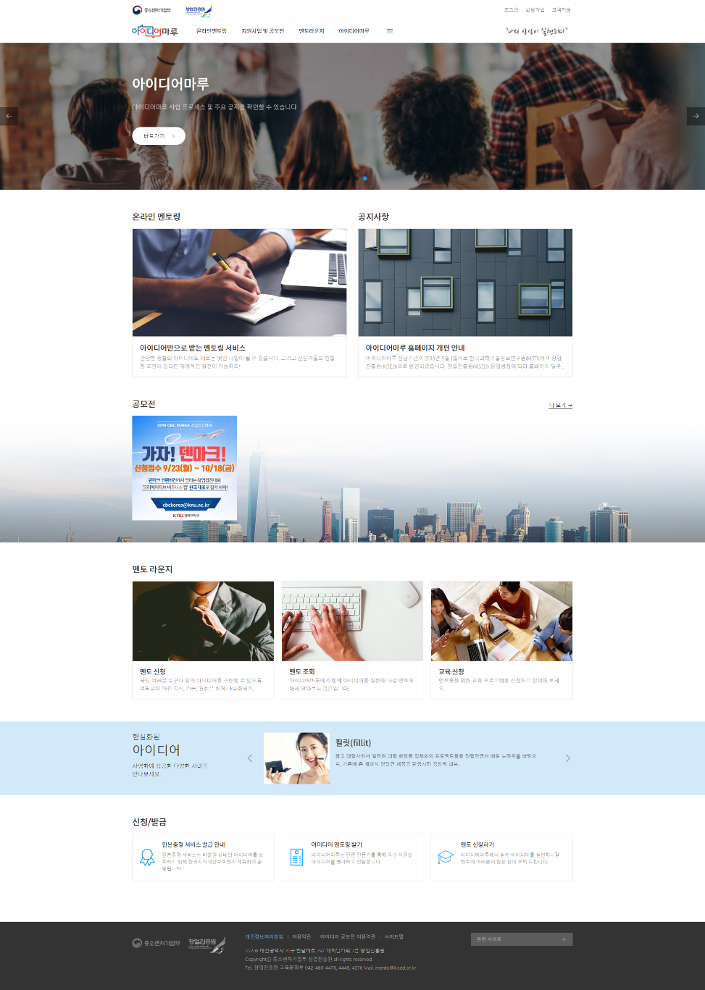
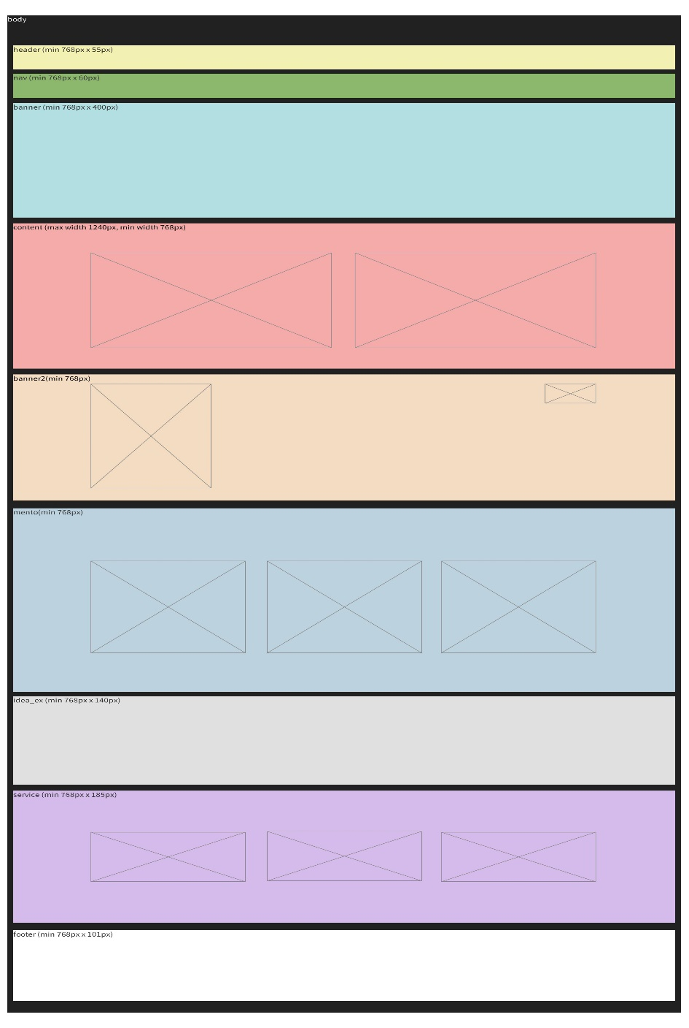
02.
홈페이지 레이아웃

Slide 5
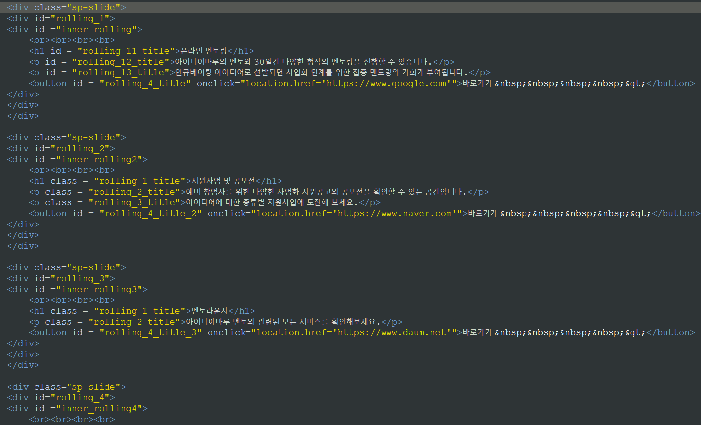
03.
메인 HTML 코딩 페이지
레이아웃 banner에서의 슬라이더

Slide 6
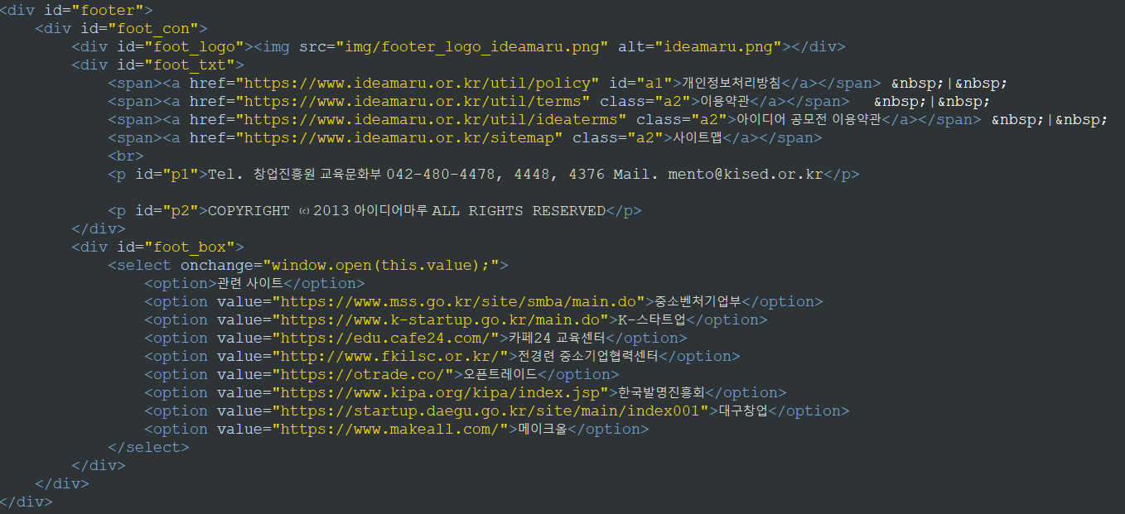
03.
메인 HTML 코딩 페이지
레이아웃 footer부분의 select에서 onchange

Slide 7




04.
완성 스크린샷

Slide 8

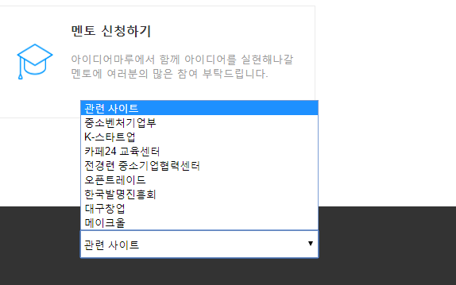
04.
완성 스크린샷

Slide 9
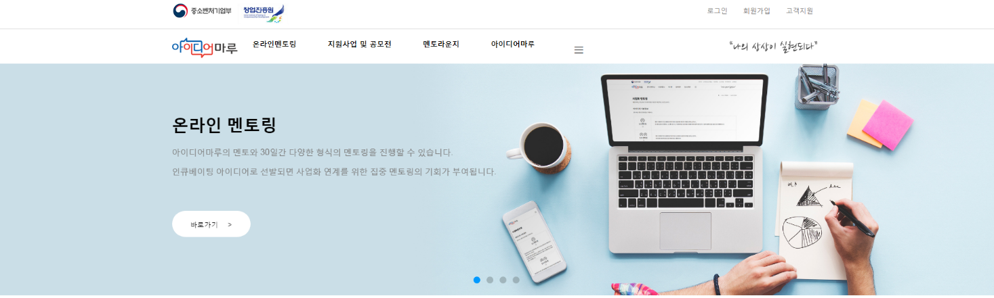
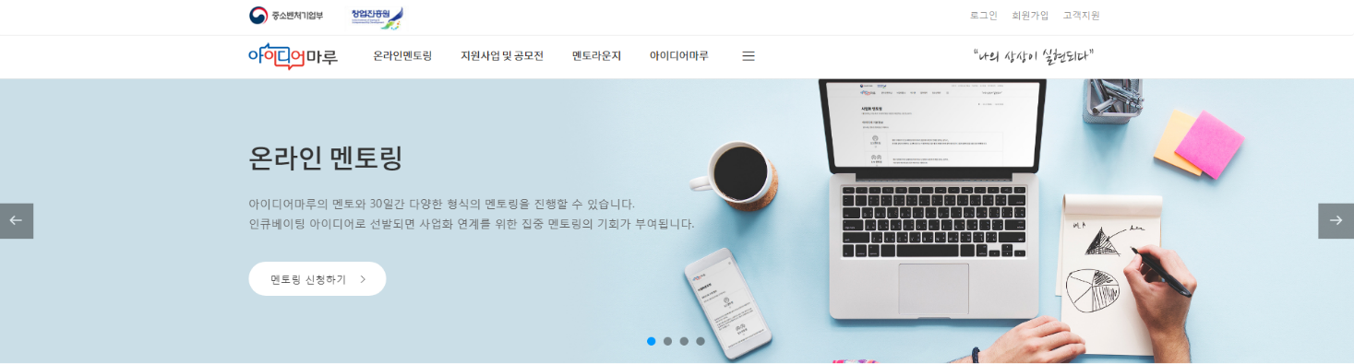
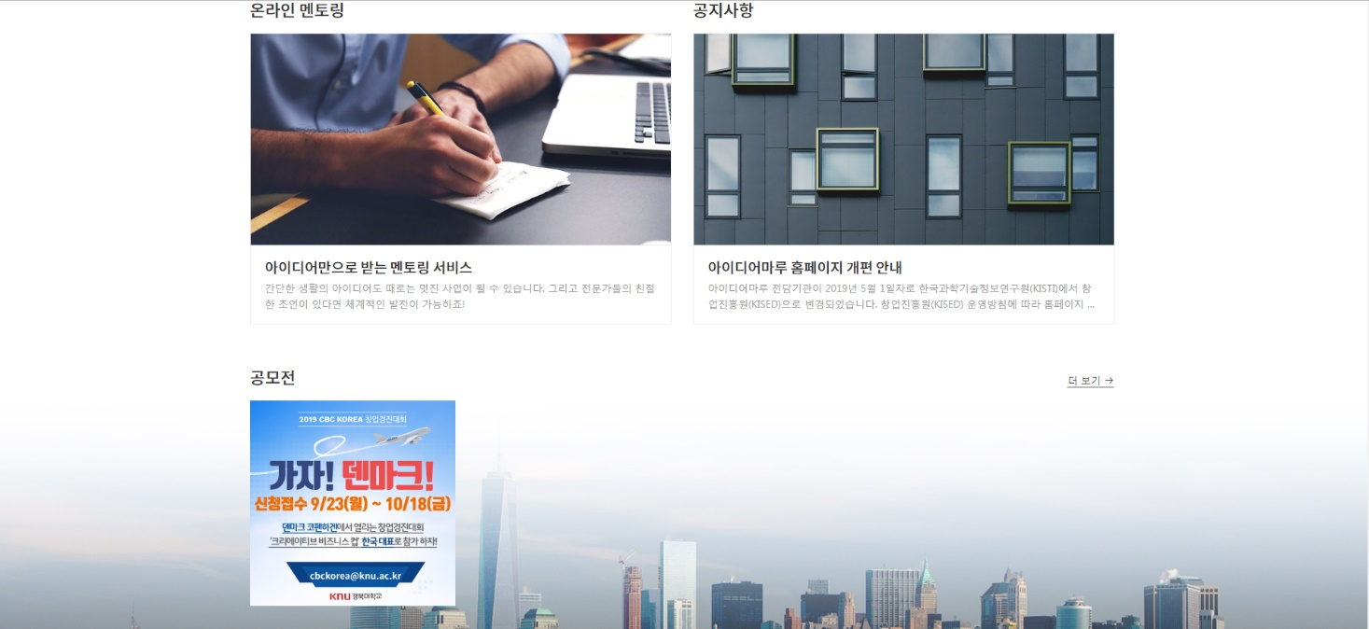
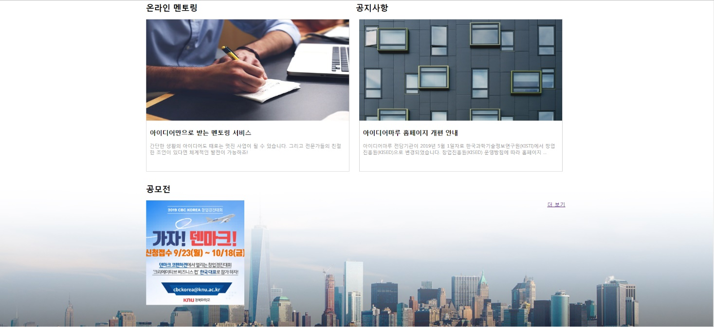
04.
완성 스크린샷

Slide 10
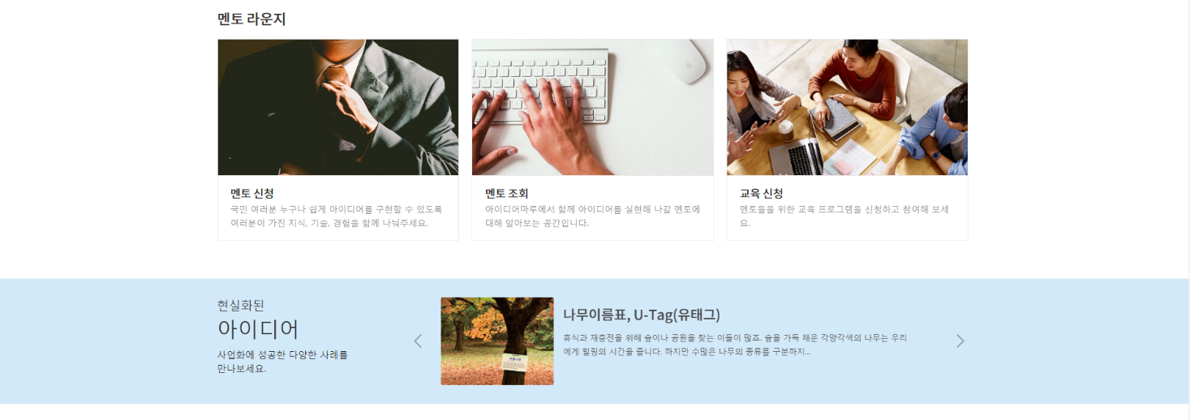
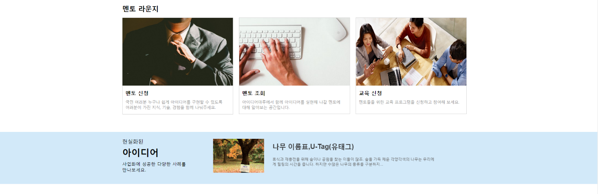
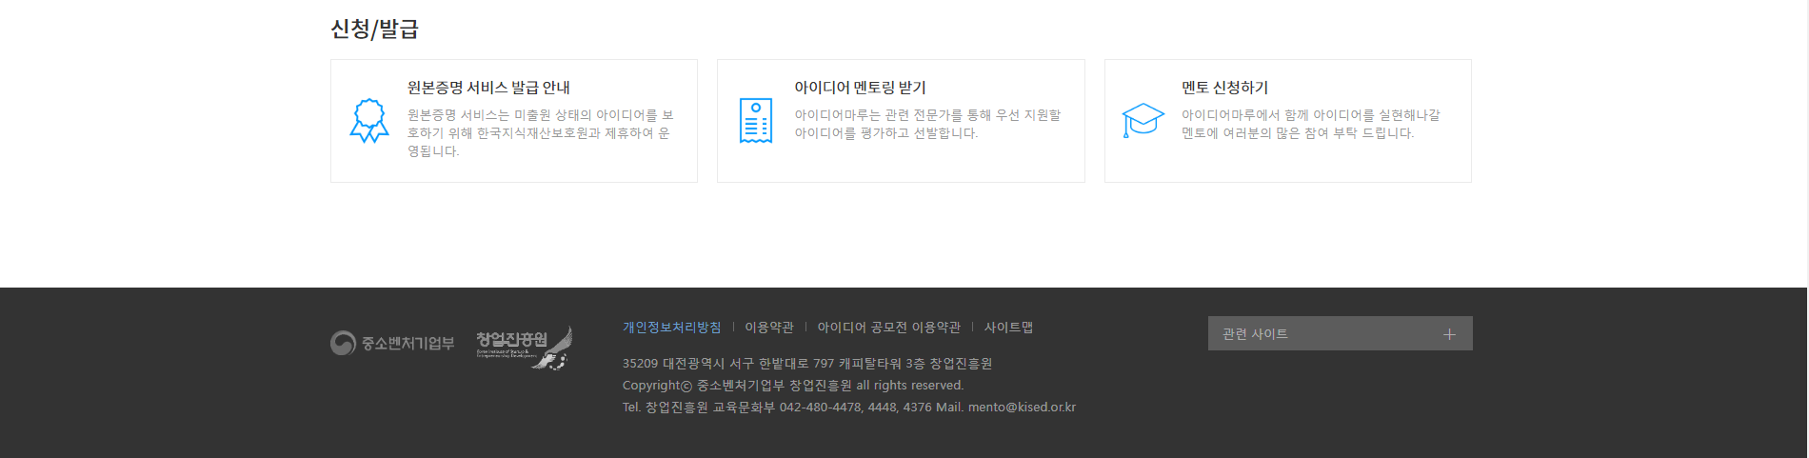
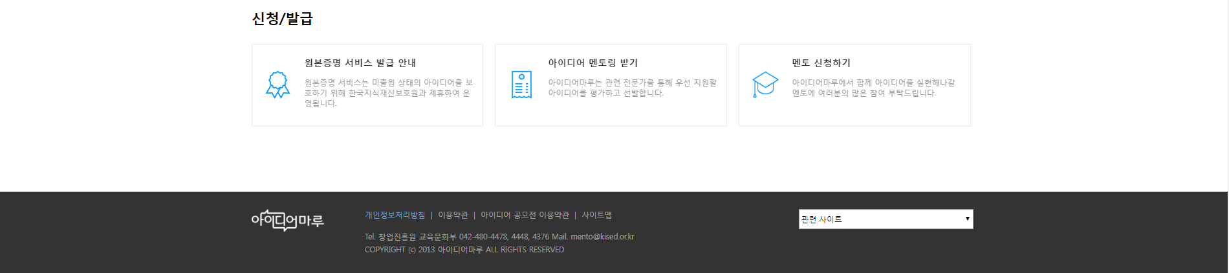
04.
완성 스크린샷

Slide 11
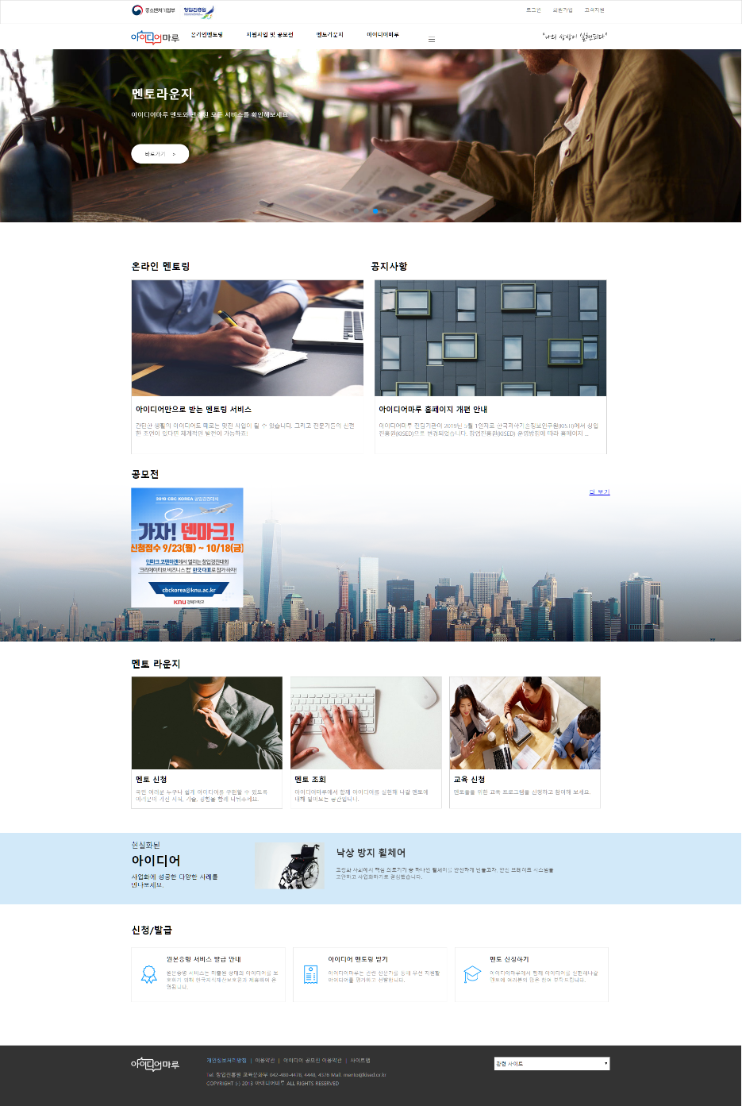
04.
완성 스크린샷
자세한 사항은 직접 브라우저에서 보겠습니다.

Slide 12
Thank you

